Slide 1

CASE
Filipe Aguiar Rodrigues

Slide 2
AGENDA
Como vão embora ? Contexto
Cenário Atual de Churn da empresa; - Cálculo de Churn
Hipóteses levantadas – Teste
Exploração do Perfil de Cancelamento;
Perfil e experiência da pessoa com o produto/serviço
comparar os grupos dos mais engajados com os que churnam
qual alavanca faria mais sentido mexer para reter mais usuários

Slide 3




Como nossos clientes vão embora ?
A pessoa não realiza pagamento de renovação
A pessoa ativa pausa a conta
por vontade própria
A pessoa pede ativamente o cancelamento

Slide 4


Hipóteses apresentadas na última reunião:
"Hoje ainda temos muitas pessoas que escutam falar da fluke e contratam só pra ver o que é, sem entender o produto ou se faz sentido“
"Provavelmente essas pessoas que param de usar a Fluke não usam o número da Fluke como linha principal“
"Nossas campanhas de aquisição não tem grandes diferenças entre regiões, imagino que não tenha algum estado no qual as pessoas deixem deixem mais de usar a Fluke do que em outro"

Slide 5
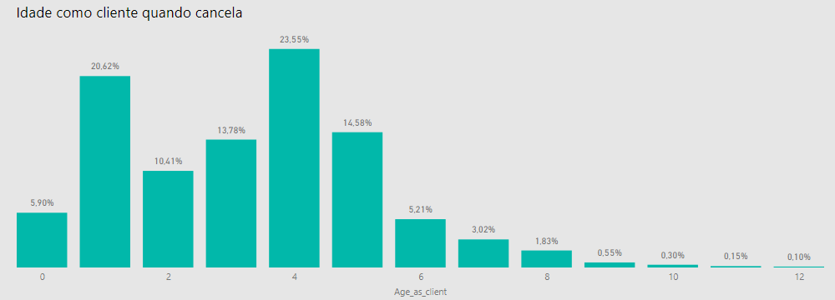
"Hoje ainda temos muitas pessoas que escutam falar da fluke e contratam só pra ver o que é, sem entender o produto ou se faz sentido“
4 meses de duração !
1 Mês de Duração !
Faz sentido 20,62 % estão no primeiro mês
70% dos que cancelaram tinham menos de 4 meses
de uso
Vale Boxplot para mostrar percentil ?

Slide 6
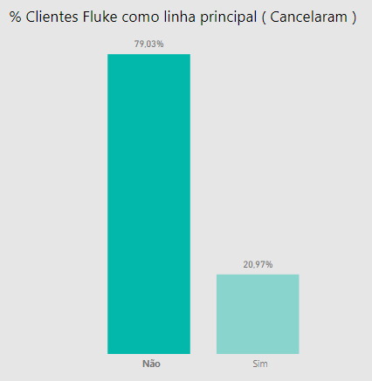
" Provavelmente essas pessoas que param de usar a Fluke não usam o número da Fluke como linha principal“
“ Através do “end portability date” presume-se que foi transferido o número principal para Fluke, caso não fosse não teria problema em adquirir um número diferente “
Quase 80 % dos clientes que cancelaram não usavam Fluke como linha principal;

Slide 7
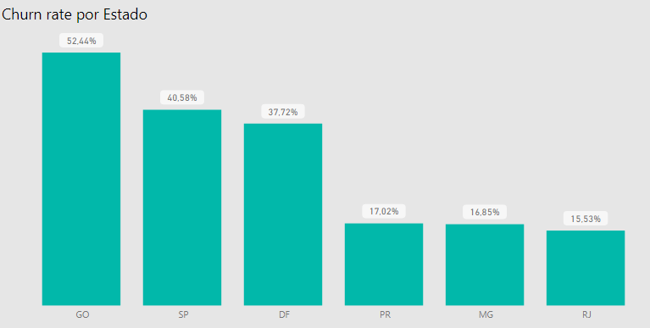
"Nossas campanhas de aquisição não tem grandes diferenças entre regiões, imagino que não tenha algum estado no qual as pessoas deixem deixem mais de usar a Fluke do que em outro"
GO apresenta Churn atual mais alto seguido por SP e DF

Slide 8
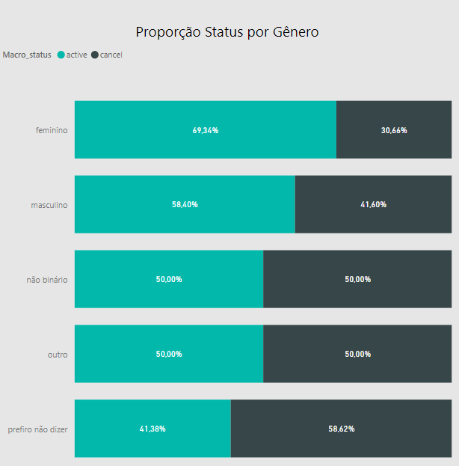
Clientes Ativos x Cancelaram
Menor Churn entre mulheres;
Maior Churn “prefiro não dizer”

Slide 9
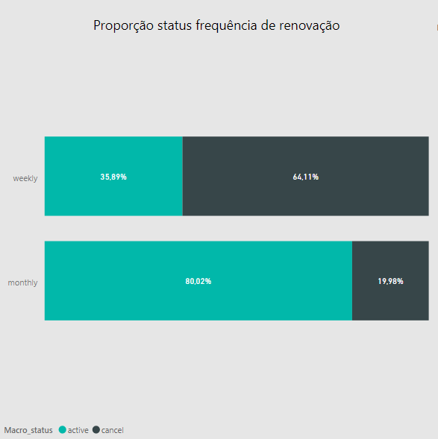
Quem usa pacote renovado semanalmente costuma ter maior churn.

Slide 10
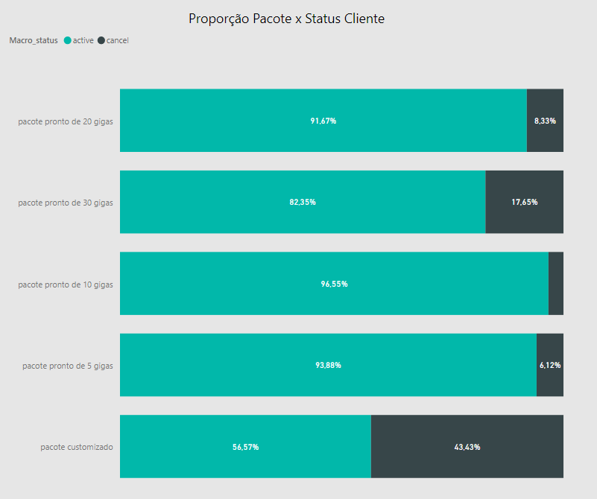
Maior churn vem de pessoas que possuem pacote customizado;
Maior retenção acontece em Pacote Pronto de 10 gigas

